Slide 1
Земля
Виконала:
учениця 11-Б класу
Чернігівського ліцею №22
Рожок Марина

Slide 2
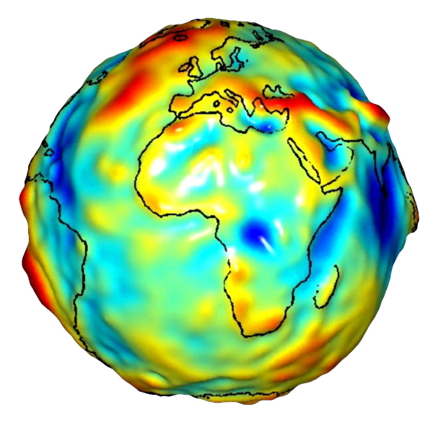
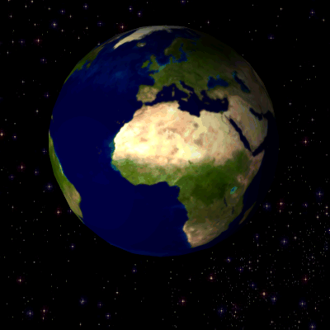
Планетарні характеристики: Земля обертається навколо Сонця еліптичною орбітою із середньою швидкістю 29 785 м/с на середній відстані 149,6 млн км із періодом, що приблизно дорівнює 365,24 доби (зоряний рік). Форма Землі — геоїд. Земля утворилася приблизно 4,7 млрд років тому з розсіяної в протосонячній системі газопилової речовини.

Slide 3
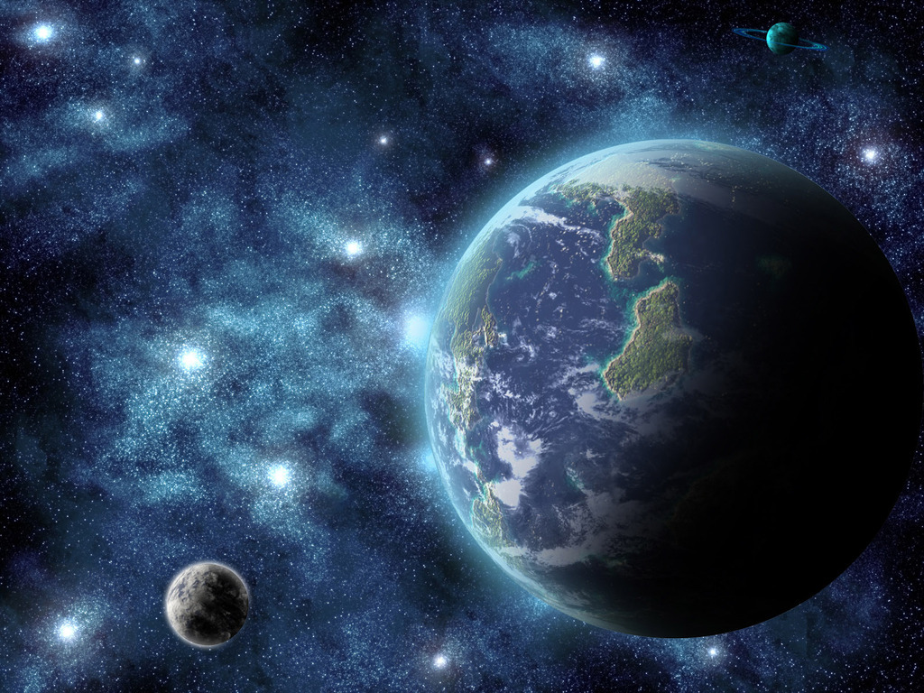
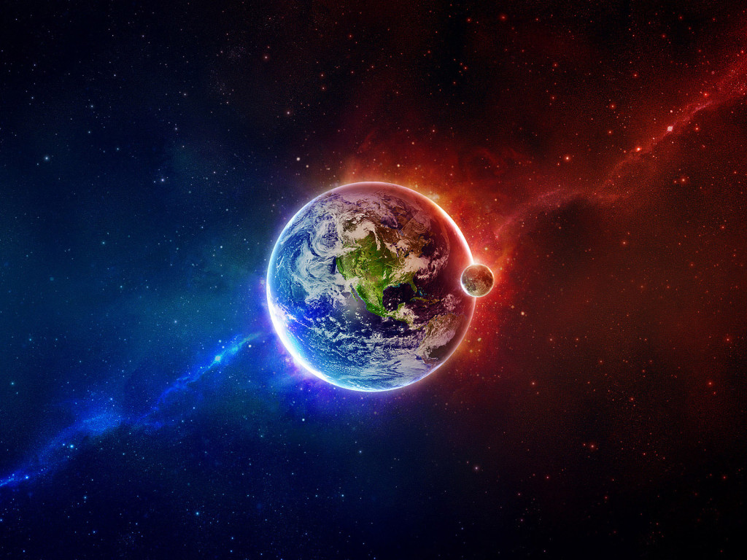
Фізичні характеристики:
середній радіус - 6371,3 км
екваторіальний радіус - 6378,14 км
полярний радіус - 6356,78 км
сплюснутість - 0,0033528
довжина обводу - 40 075,16 км (екватор) 40 008,00 км (меридіан)
- площа поверхні - 510 065 700 км² 70,8% вода; 29,2% суша
- об'єм - 1,0832×10¹² км³
- маса - 5,9737×10²⁴ кг
- середня густина - 5,515 г/см³
- прискорення вільного падіння на поверхні - 9,766 м/с², або 1 g
- друга космічна швидкість - 11,186 км/с
- період обертання - 23 год 56 хв 4,1 с
- сонячна доба - 23 год 59 хв 39 с у вересні, 24 год 00 хв 30 с у грудні
- нахил осі - 23°26′21″,4119

Slide 4
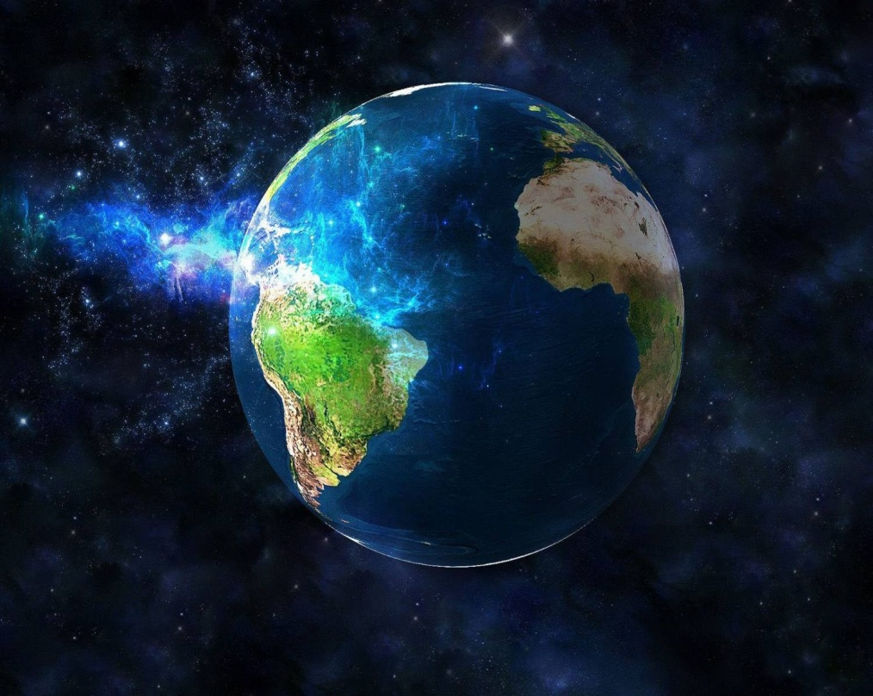
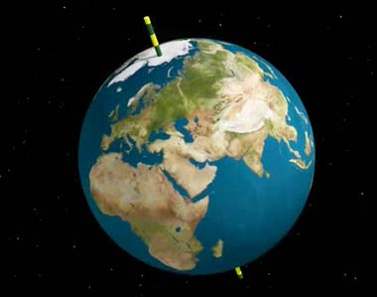
Орбітальні характеристики:
- велика піввісь - 149 598 261 км 1,00000261 а. о.
- перигелій - 147 098 290 км 0,98329134 а. о.
- афелій - 152 098 232 км 1,01671388 а. о.
- ексцентриситет - 0,01671123 - орбітальний період - 365,25 днів 1,000017421 рік
- середня орбітальна швидкість - 29,785 км/с
- нахил орбіти - 7,155° до екватора Сонця; 1,58° до незмінної площини
- є супутником - Сонця
- супутники - Місяць

Slide 5
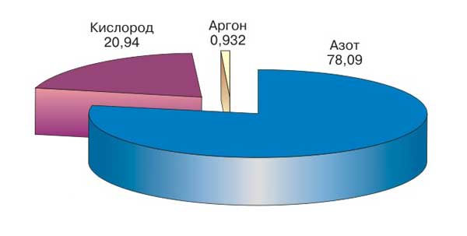
Атмосферний склад

Slide 6
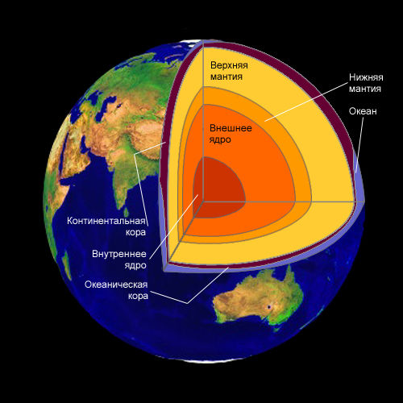
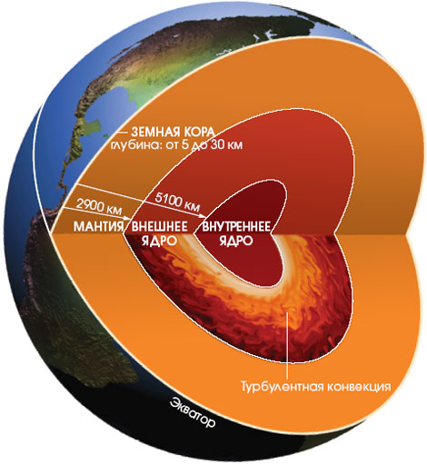
Внутрішня структура Землі

Slide 7
Дякую за увагу!

